Slide 1
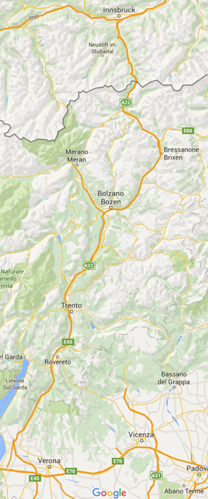
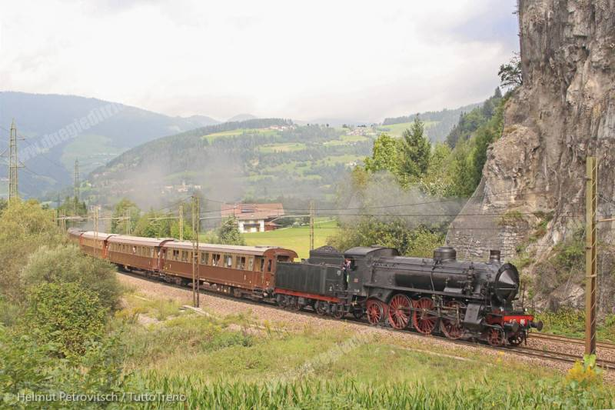
INFRASTRUTTURE E TRASPORTI IN COMUNE DI TRENTO
Il Progetto Integrato:
dalla visione ai cantieri
0 EZIO FACCHIN
Assessore del Comune di Trento alla “Mobilità e Rigenerazione Urbana»”
ASSOCIAZIONE CULTURALE
“ANTONIO ROSMINI”
TRENTO - 23 novembre 2023
Notes:
1

Slide 2
IL CORRIDOIO DEL BRENNERO:
connettere l’Italia, connettere le città
TRENTO:
Il Progetto Integrato
Il Metaprogetto
DOVE ERAVAMO RIMASTI !!
SCANMED
BBT
GALLERIA DI BASE DEL BRENNERO
TRATTE DI ACCESSO
CONCESSIONE A 22
0 EZIO FACCHIN
Assessore del Comune di Trento alla “Mobilità e alla transizione ecologica, partecipazione e Beni comuni”
ASSOCIAZIONE CULTURALE
“ANTONIO ROSMINI”
TRENTO - 11 novembre 2021
Notes:
2

Slide 3
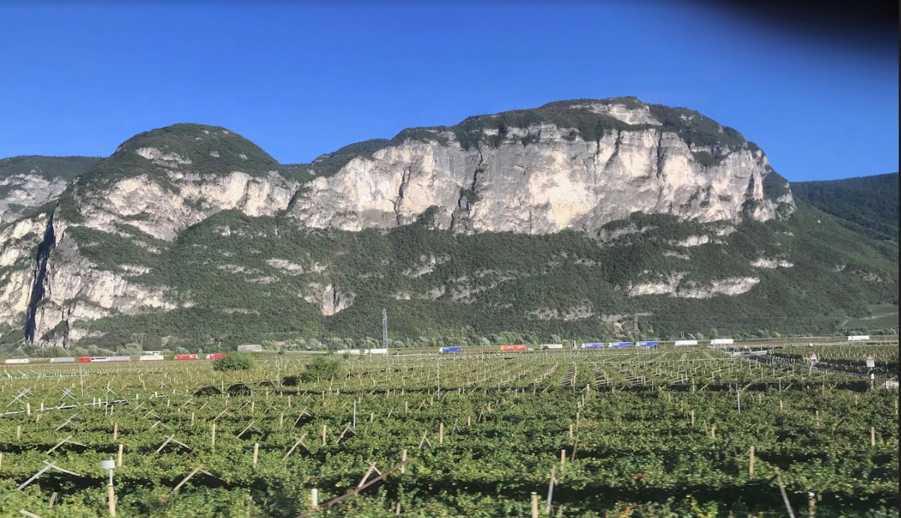
Opere di accesso al Tunnel del Brennero
IL «TRENO» DI OGGI
PIANO DEGLI IMPIEGHI
TRASPORTO
3
Notes:
3

Slide 4
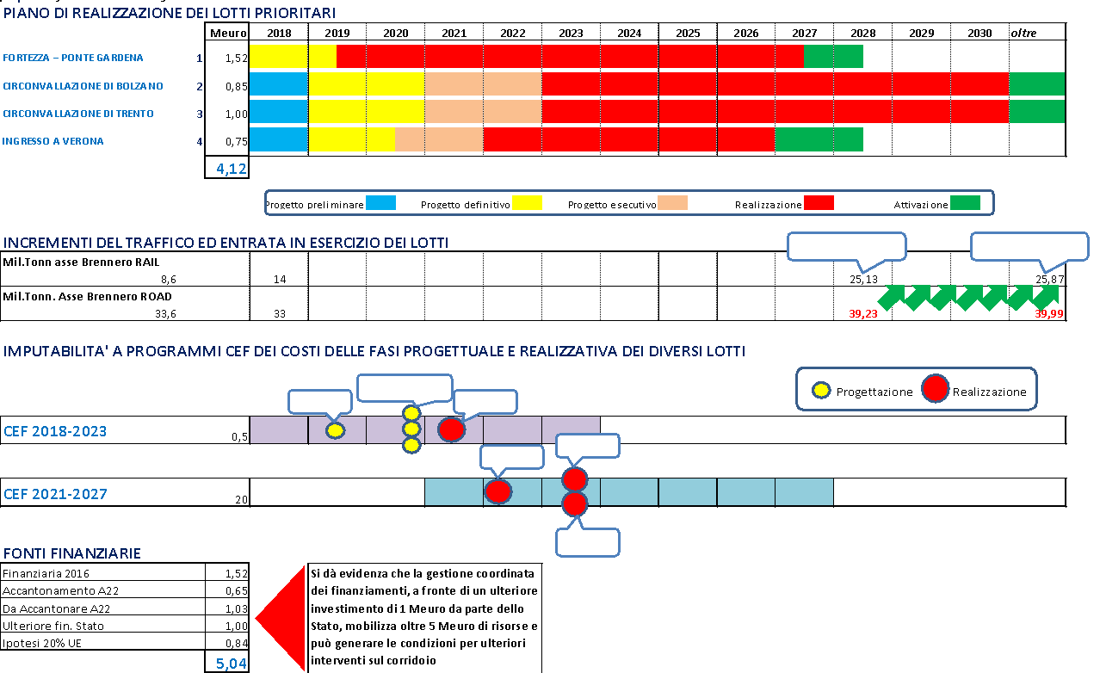
Aumento del traffico - realizzazione degli interventi - recepimento di finanziamenti: una visione d’insieme
UNITN – DICAM – Tecnica urbanistica con Laboratorio Progettuale e Meccanica 21 settembre 2020
4
Notes:
4

Slide 5
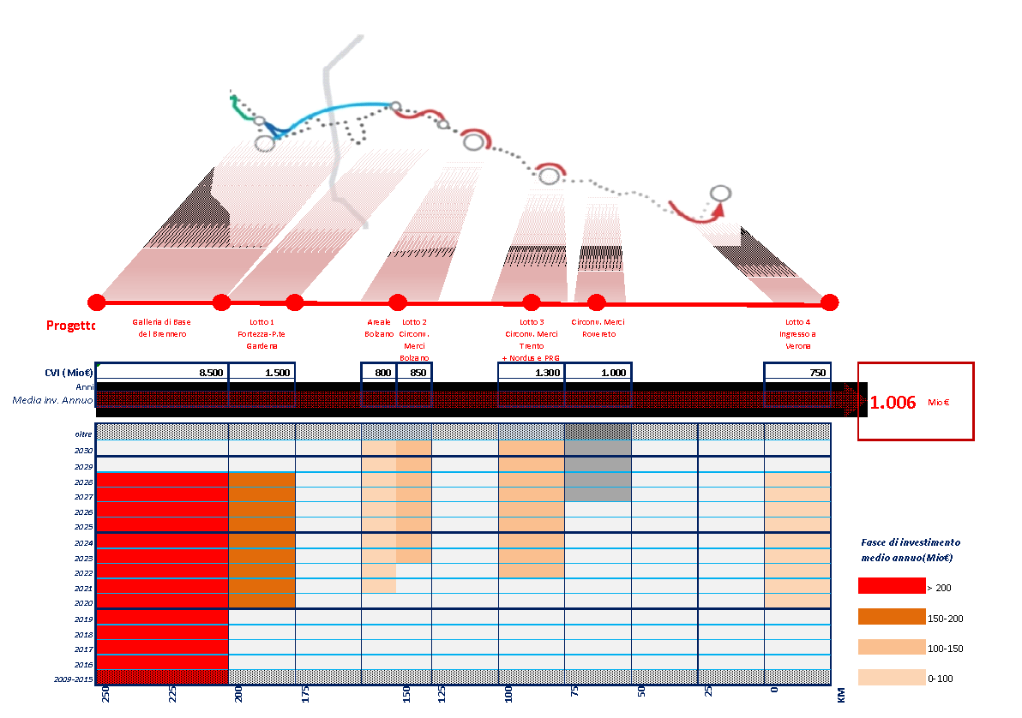
INVESTIRE PER CRESCERE:
CONTABILIZZAZIONI ANNUE E IMPATTO SUL PIL
5
Notes:
5

Slide 6
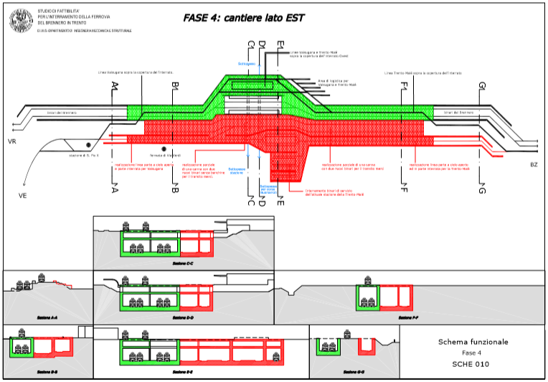
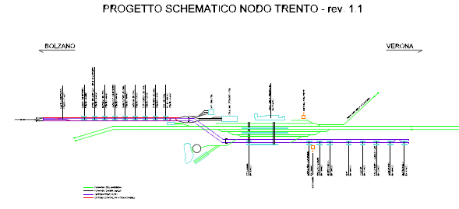
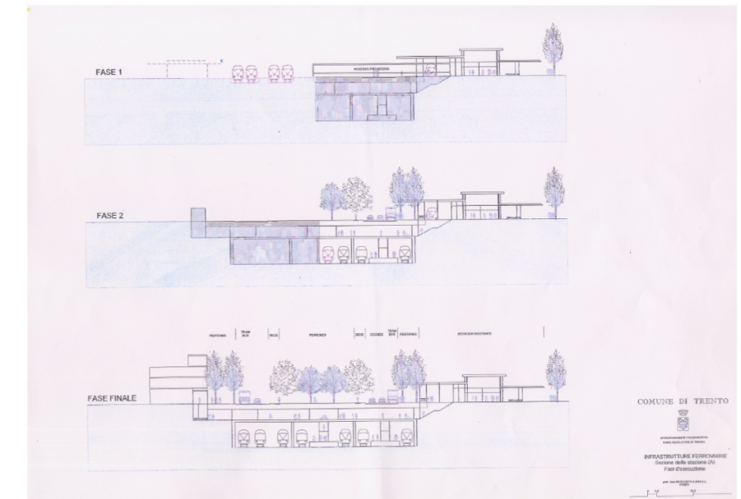
CONIUGARE I PROGETTI
Circonvallazione
merci
PRG
NORDUS
PRG
6
Notes:
6

Slide 7
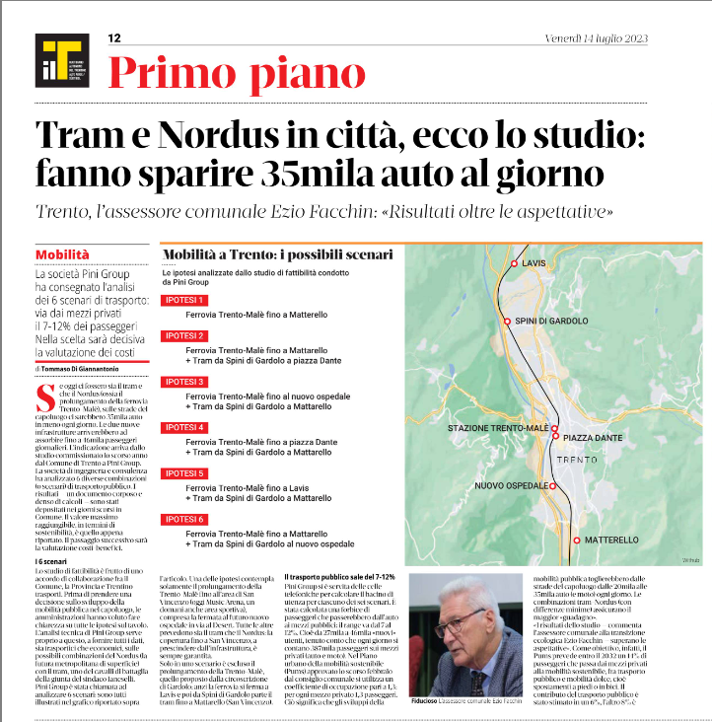
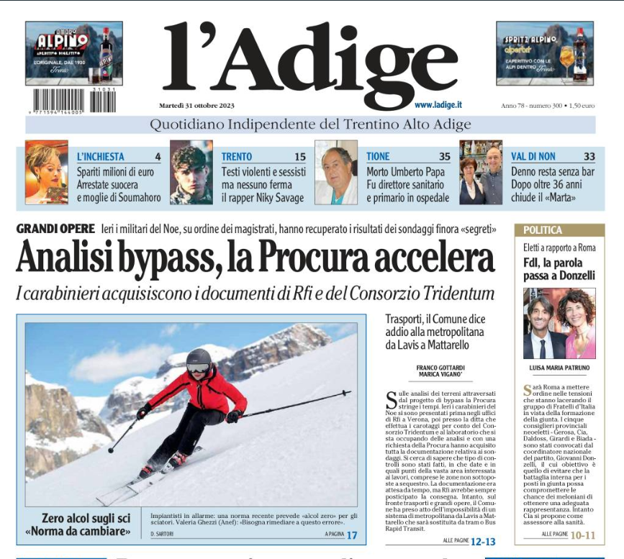
Il progetto del bypass costantemente sui MEDIA
Circonvallazione
merci
PRG
NORDUS
Il PROGETTO INTEGRATO COSTANTEMENTE RICHIAMATO DAL SINDACO
7
Notes:
7

Slide 8
IL RAPPORTO CON LA CITTADINANZA
Incontri istituzionali
Consiglio Comunale di Informazione
Consiglio Provinciale di informazione
Attività di informazione
Attività Osservatorio
Apertura Infopoint Osservatorio presso TrentoLab
Apertura Infopoint RFI in stazione
Incontri presso le circoscrizioni
Mattarello
Centro Storico
Gardolo
Meano
Sardagna
Centro Storico
Argentario-Povo-Vilazzano
Informazioni sul web
Sito web PAT
Sito web Osservatorio
Trento informa
Iniziative con gli Ordini Professionali
Incontri con i Sindacati
Incontri diretti con cittadini coinvolti
PUNTO DI INCONTRO TRA COMUNICAZIONE E COMPLESSITA’
8
Notes:
8

Slide 9
NOVEMBRE 2021-NOVEMBRE 2023.: COSA E’ SUCCESSO?
06 DICEMBRE 2021: Apertura Dibattito Pubblico con presentazione e pubblicazione del Dossier di progetto
03 FEBBRAIO 2022: conclusione Dibattito Pubblico con presentazione della Relazione conclusiva
23 SETTEMBRE 2022: Pubblicazione del bando di gara per la progettazione e realizzazione della Circonvallazione ferroviaria di Trento Lotto 3A
14 NOVEMBRE 2022: Scadenza presentazione offerte
08 FEBBRAIO 2023: Aggiudicazione dei dei lavori per la progettazione esecutiva e la realizzazione dell’opera al consorzio di imprese costituite da Webuild (capofila), Ghella, Collini Lavori e Seli Overseas
02 MARZO 2023: Consegna delle prestazioni al Consorzio Tridentum e inizio sviluppo della progettazione esecutiva
9
Notes:
9

Slide 10
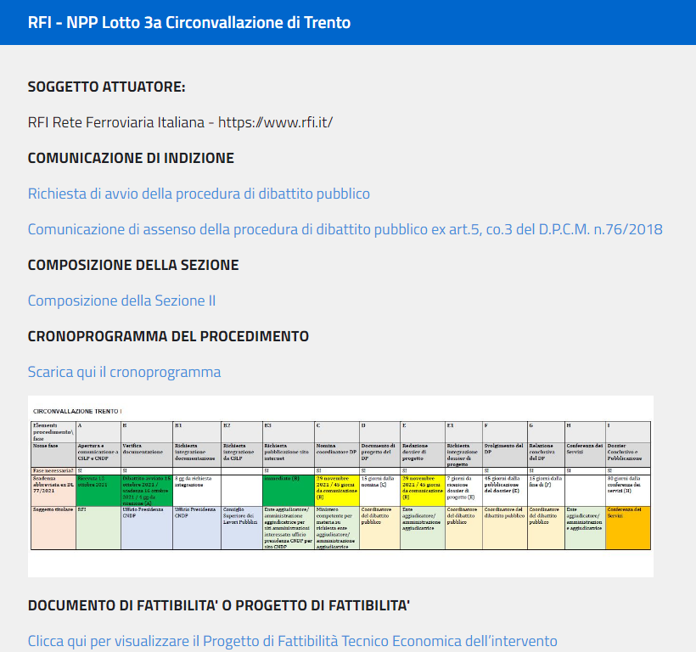
21.10.22_Circonvallazione Trento_CSLLPP_revA.pdf

Slide 11
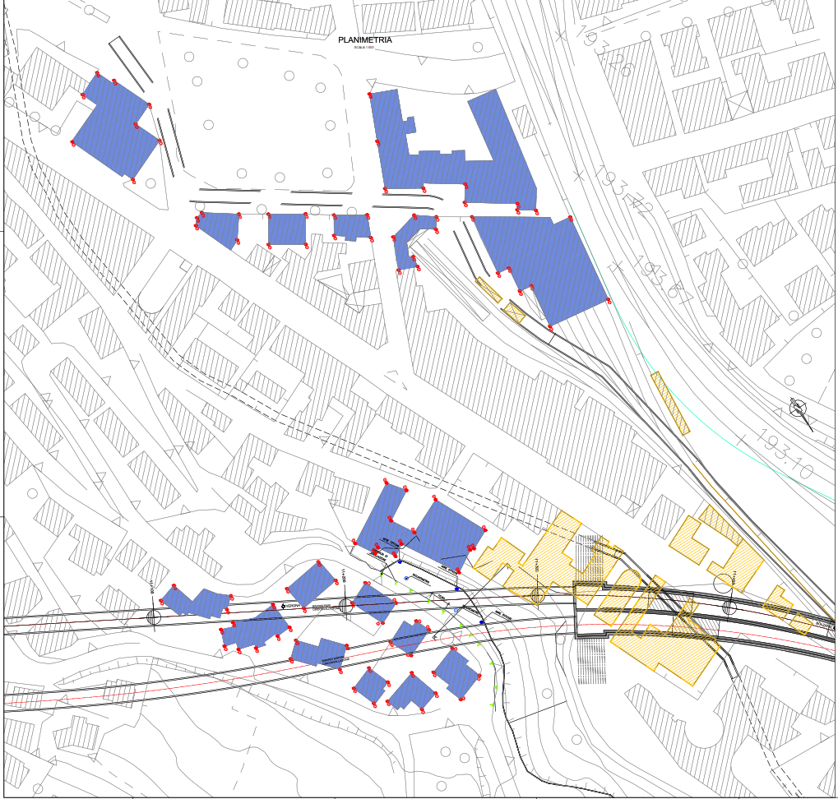
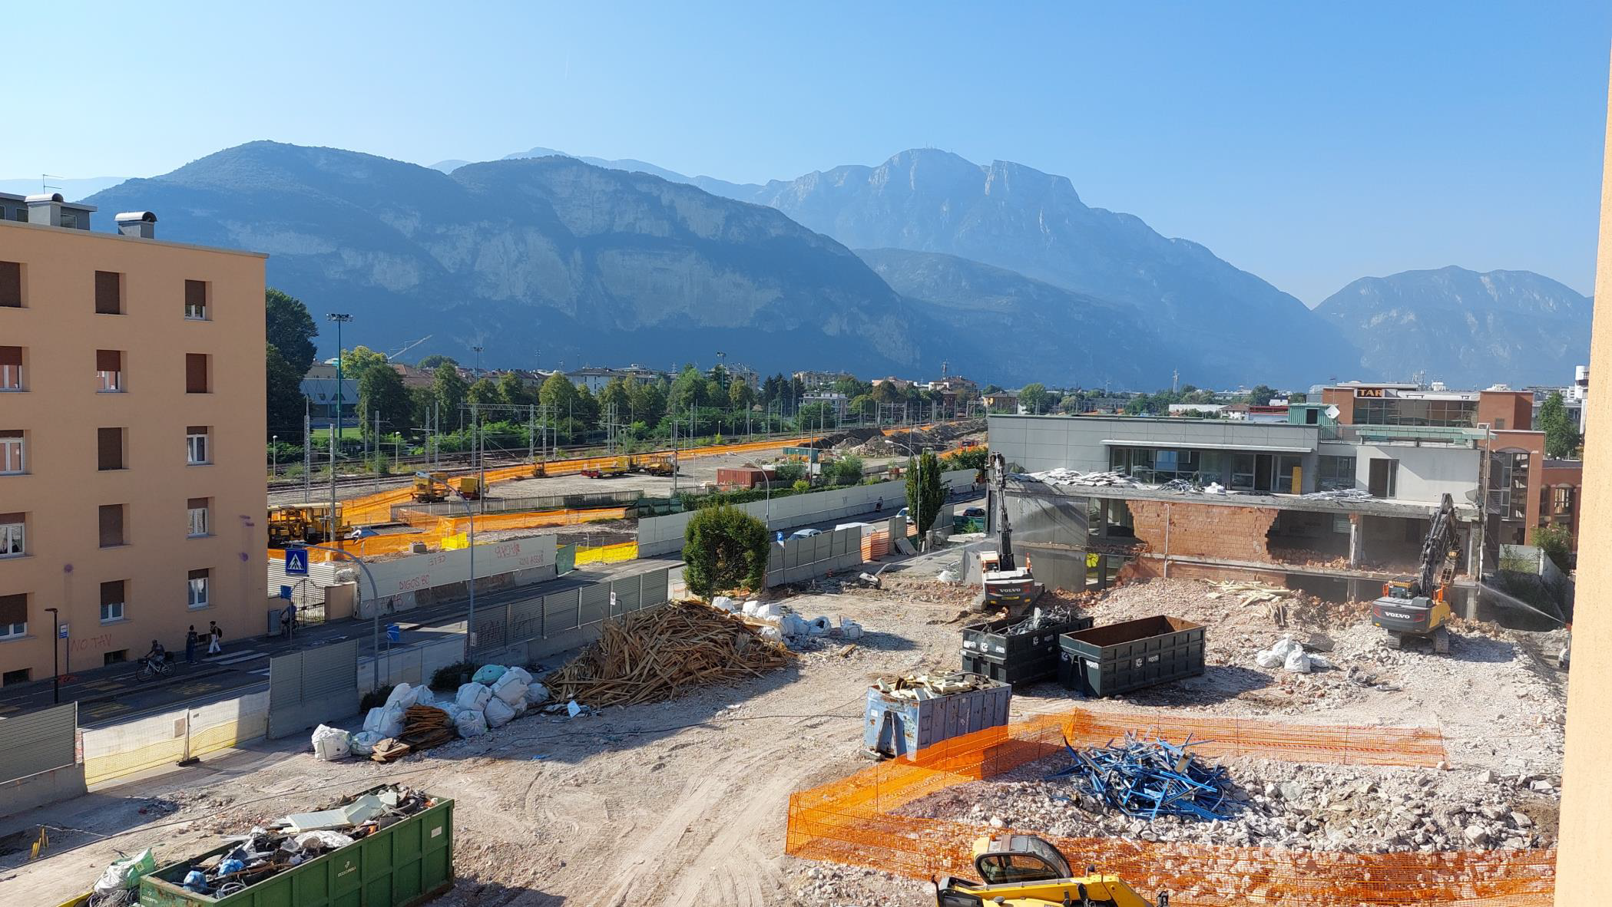
I CANTIERI APERTI DEL BYPASS - NORD
11
Notes:
11

Slide 12
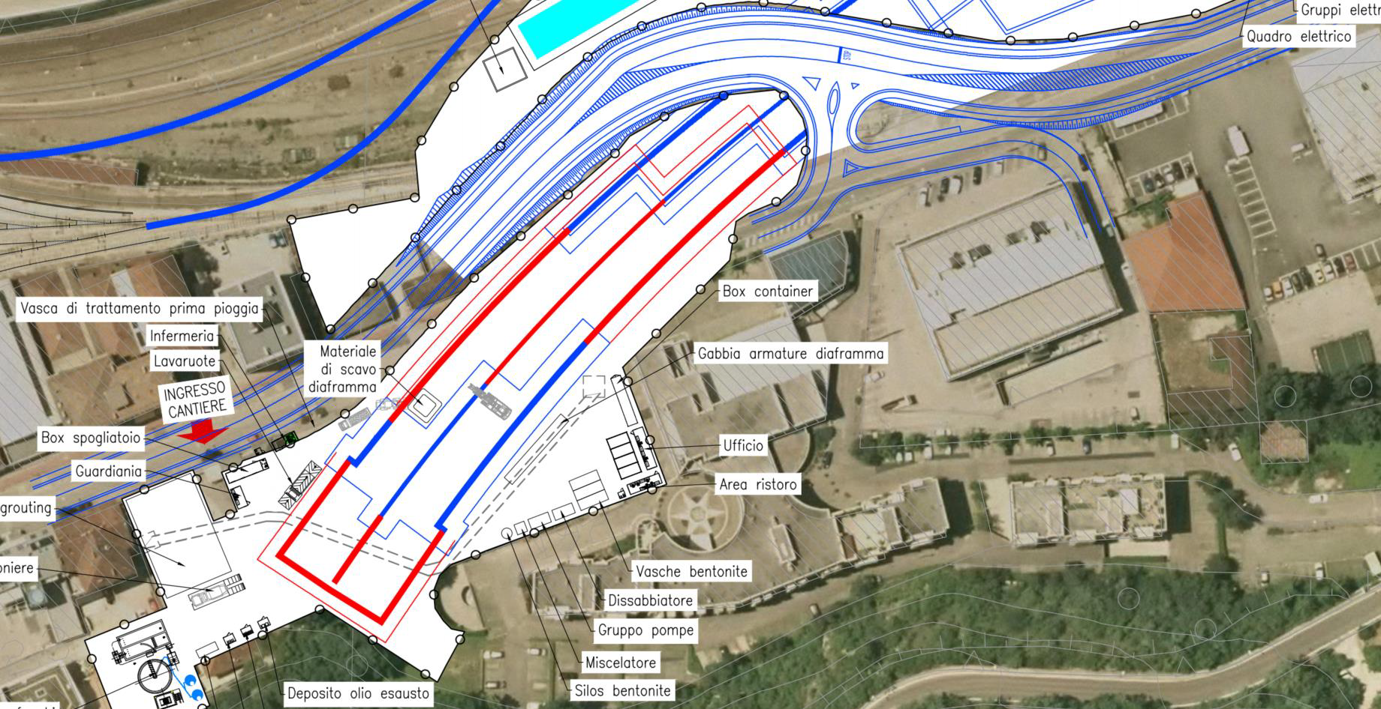
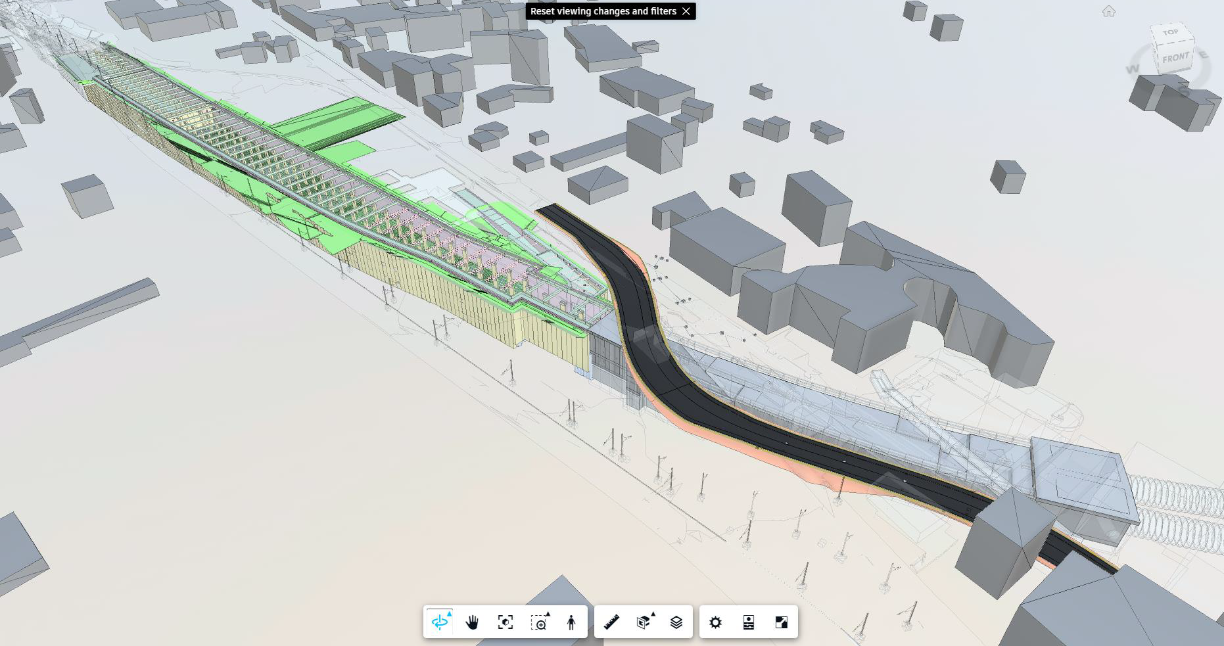
I CANTIERI APERTI DEL BYPASS - NORD
PRG
NORDUS
12
Notes:
12

Slide 13
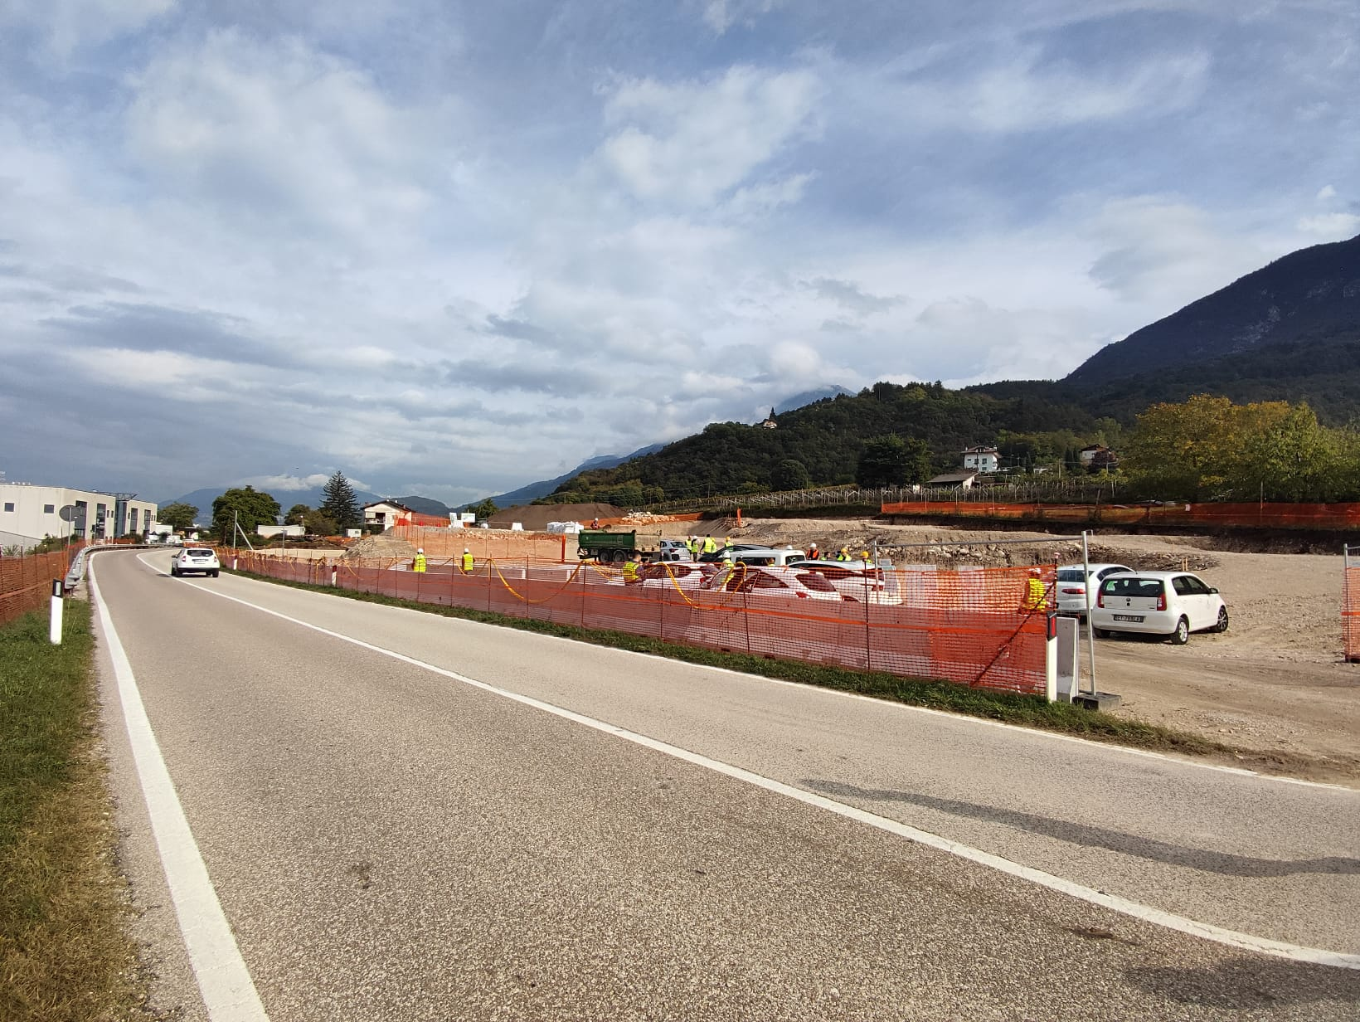
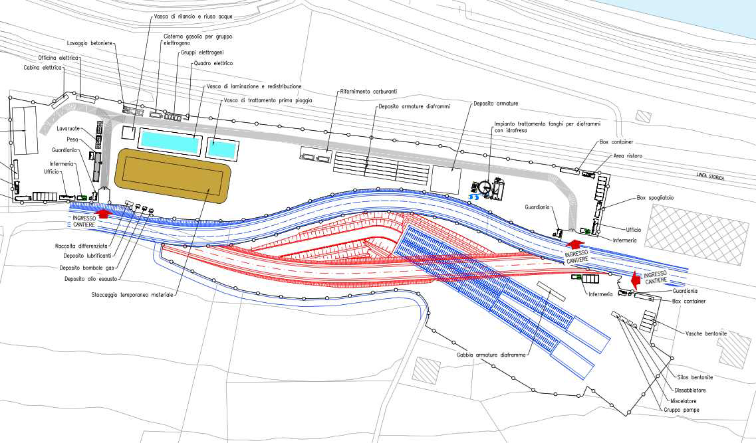
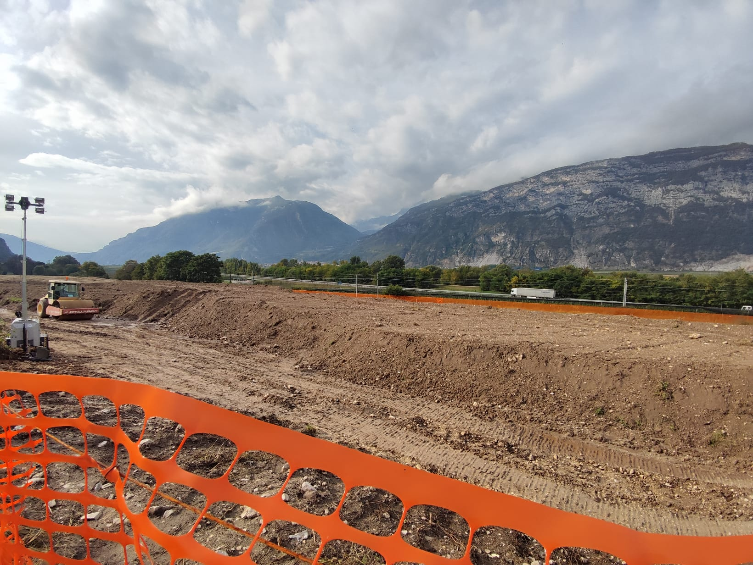
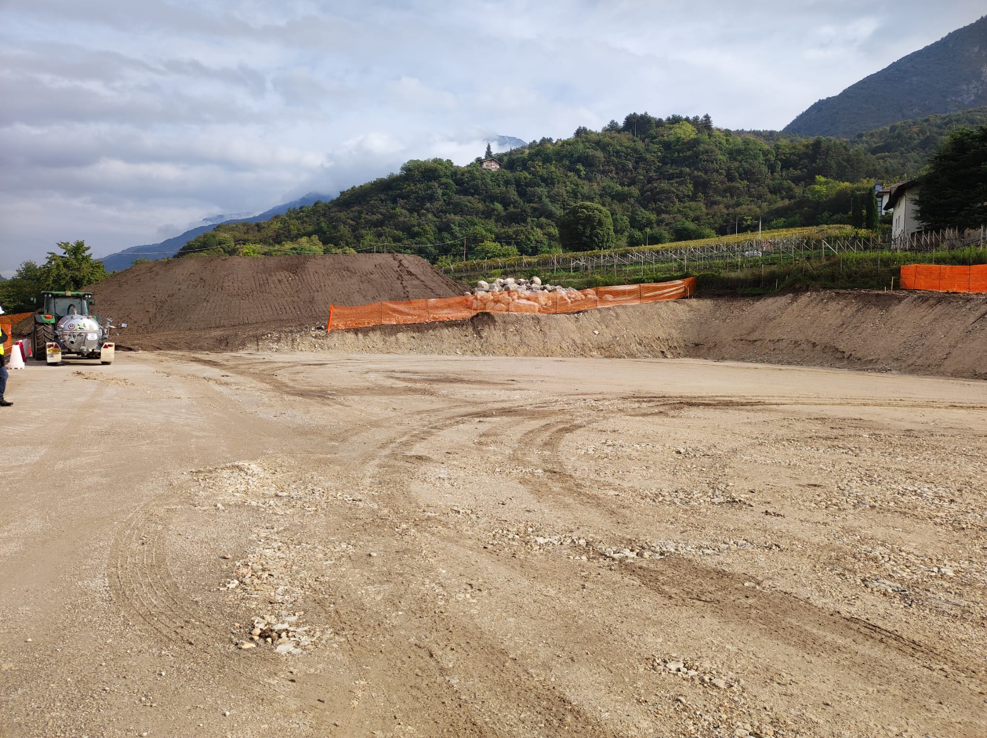
I CANTIERI APERTI DEL BYPASS - SUD
Deviazione di Via Nazionale
Circonvallazione
merci
PRG
NORDUS
13
Notes:
13

Slide 14
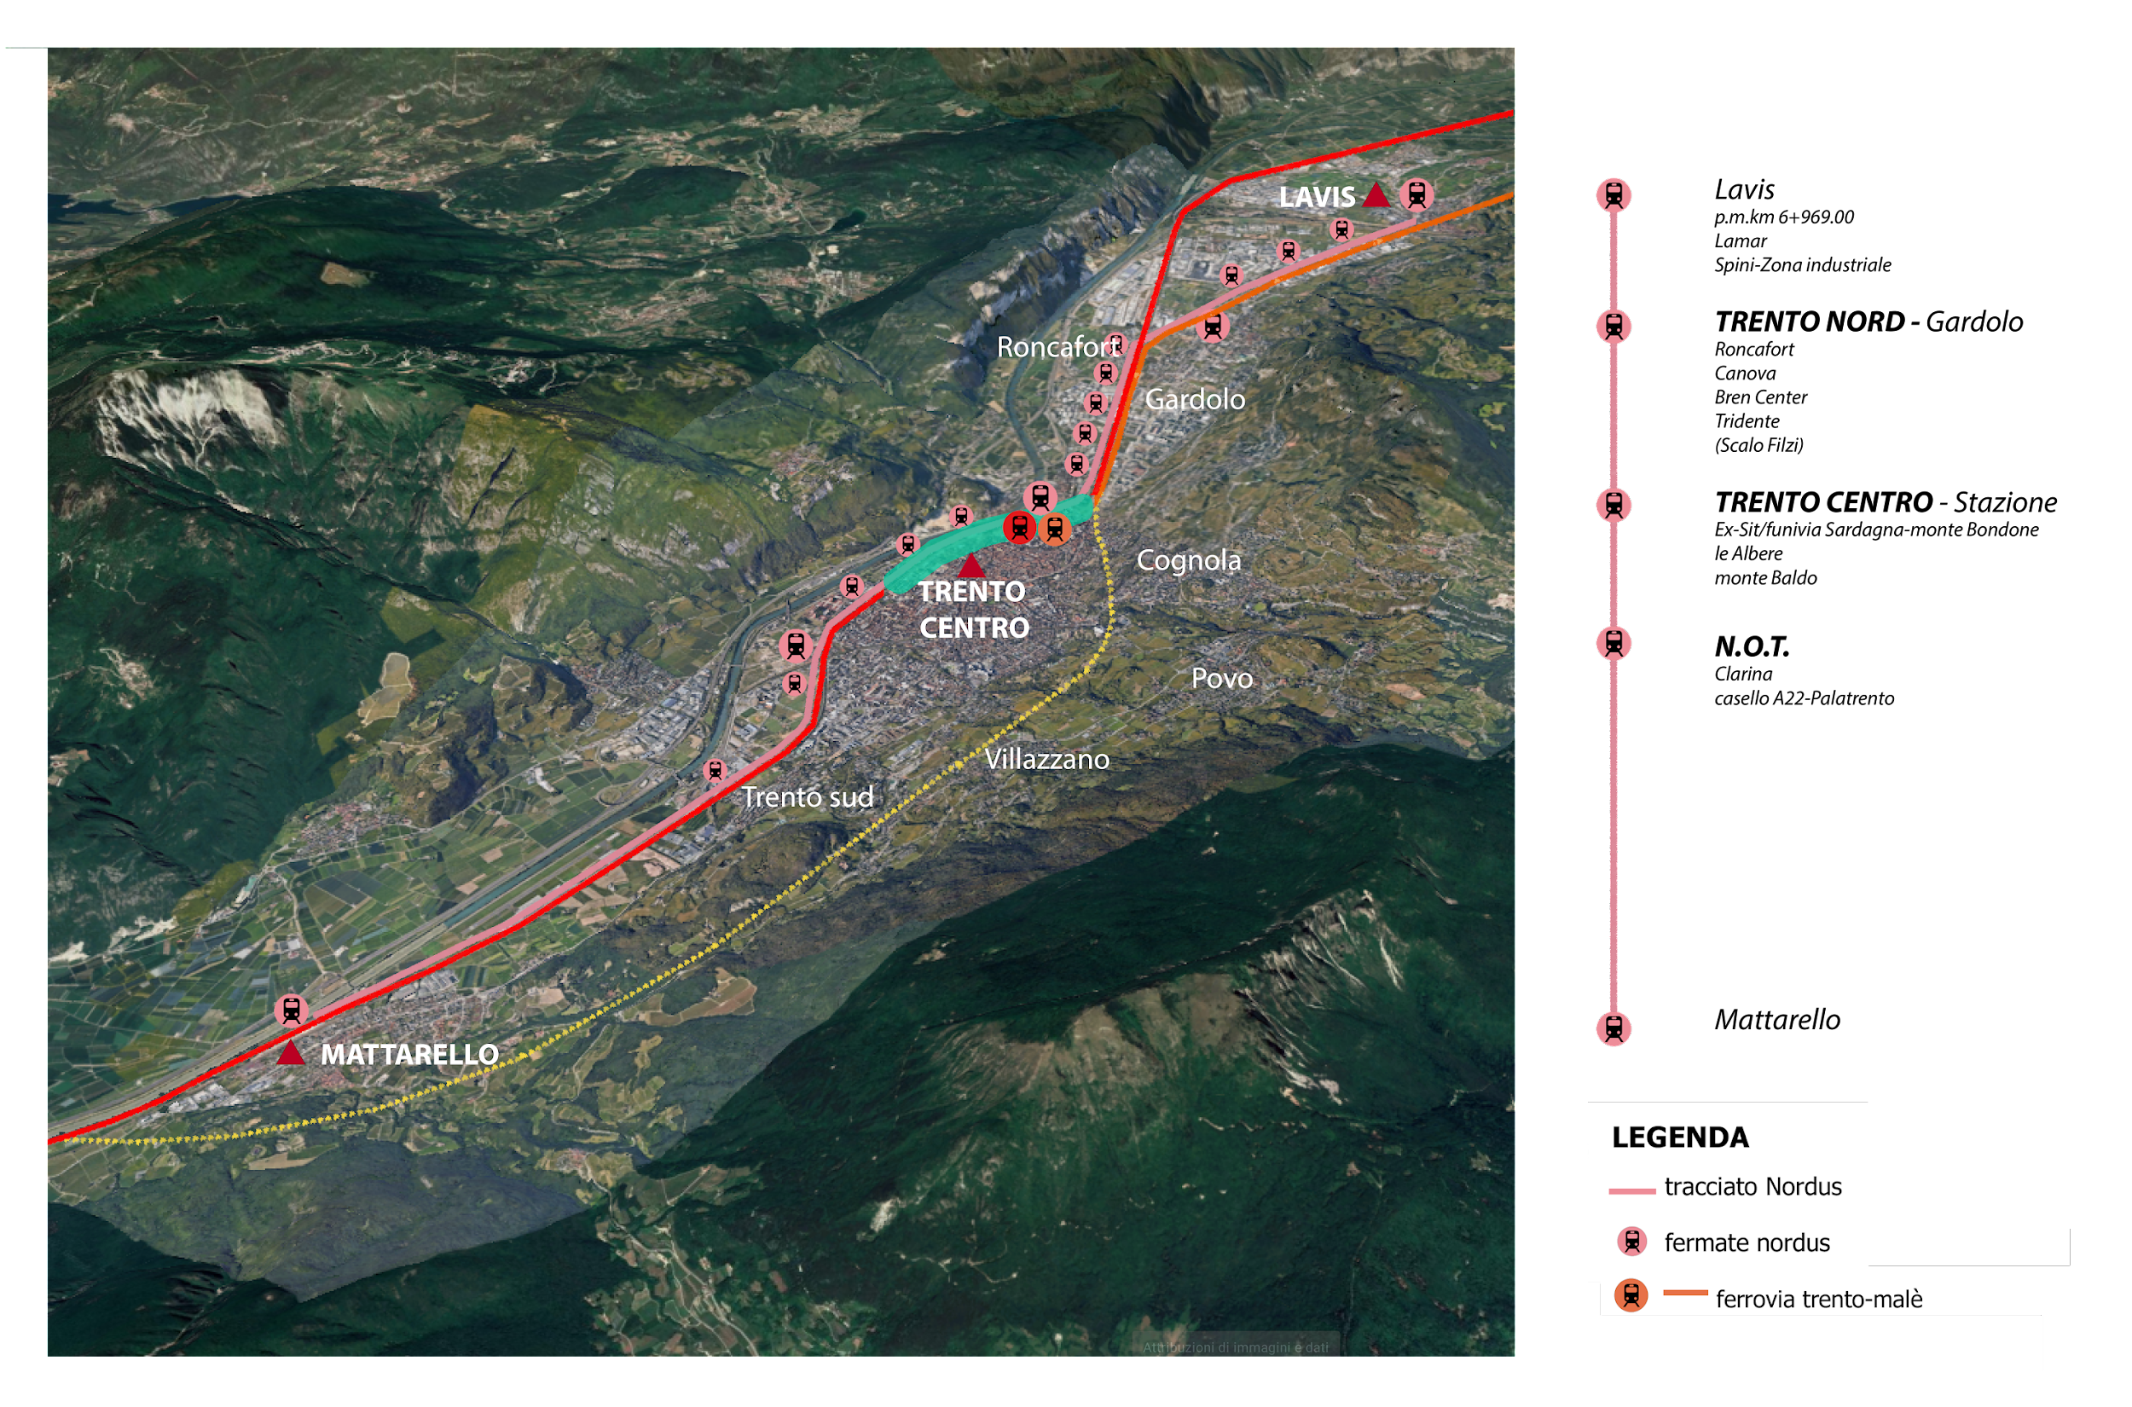
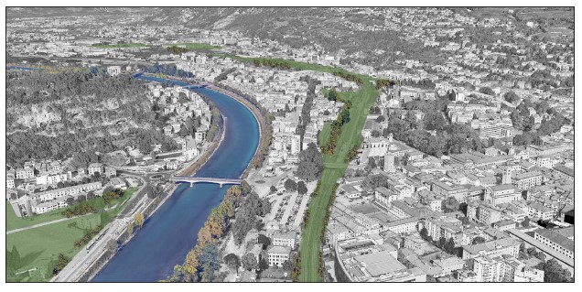
LE SFIDE TECNICHE
REALIZZARE IN 2 ANNI OLTRE 20 KM DI GALLERIA
COLLOCARE SUL TERRITORIO OLTRE 2 MILIONI DI MC DI SMARINO
ASSICURARE UN INTERVENTO CONSERVATIVO DELLE RISORSE IDRICHE
REALIZZARE OPERE A CONFINE DELLE AREE INQUINATE
CREARE LE CONDIZIONI PER LA BONIFICA DEL SIN
PREDISPORRE LA STAZIONE PROVVISORIA PER IL TRASFERIMENTO DEI VIAGGIATORI
CREARE LE CONDIZIONI PER AVVIARE IL PROGETTO DI INTERRAMENTO DELLA LINEA STORICA
AVVIARE IL RADDOPPIO DELLA FTM NEL TRATTO CITTADINO
ORGANIZZARE LA MOBILITA’ PUBBLICA DELLA FASE PROVVISORIA
PREDISPORRE LE CONDIZIONI PER LA REALIZZAZIONE DEL SISTEMA NORDUS
SERVE UNA CABINA DI REGIA MOLTO EFFICIENTE
14
Notes:
14

Slide 15
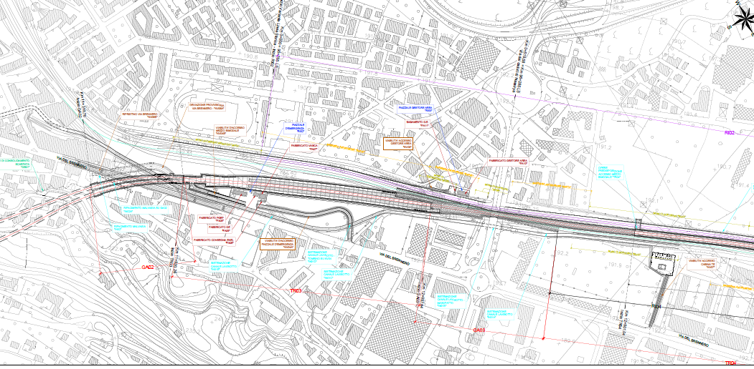
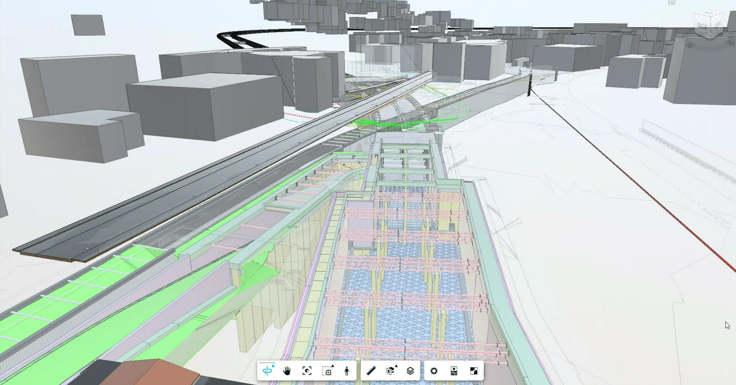
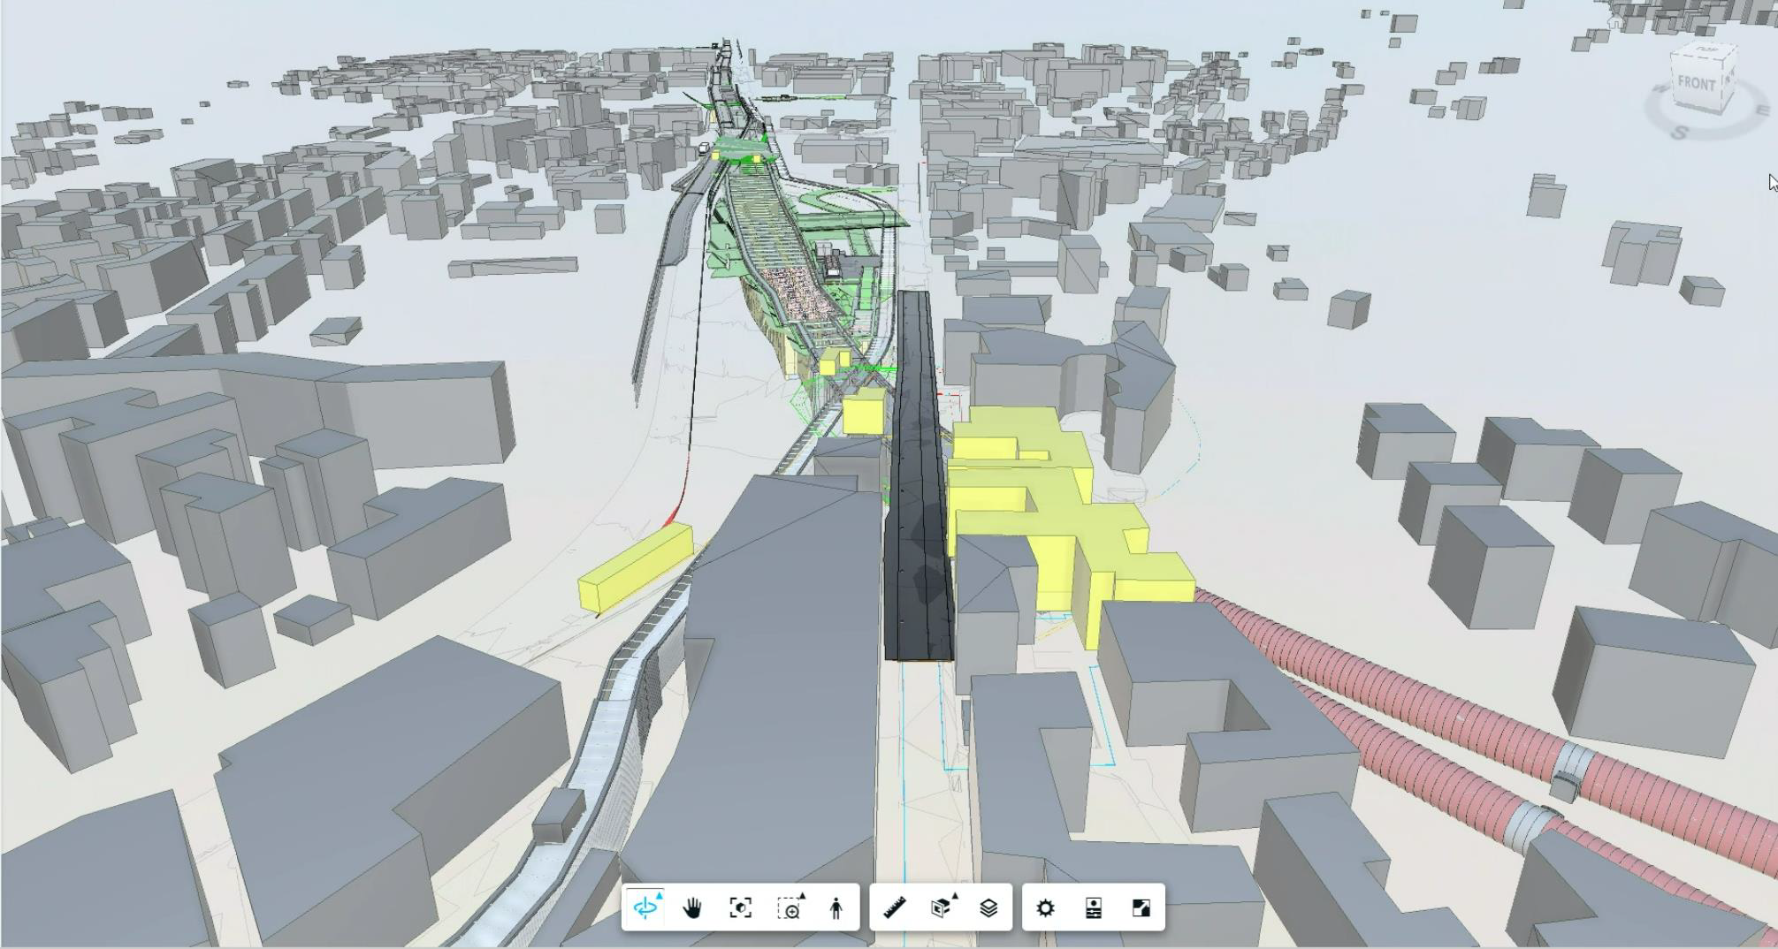
LE SFIDE TECNICHE
15
Notes:
15

Slide 16
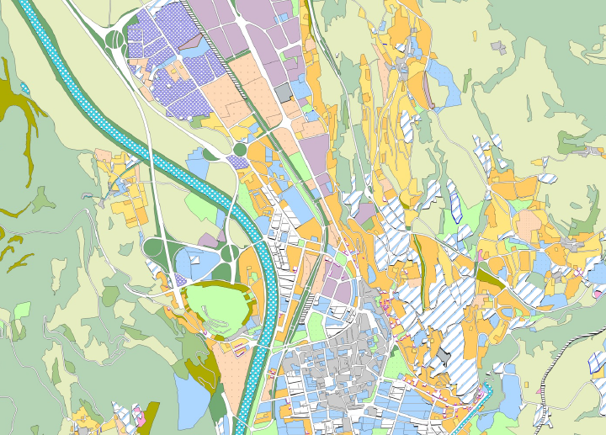
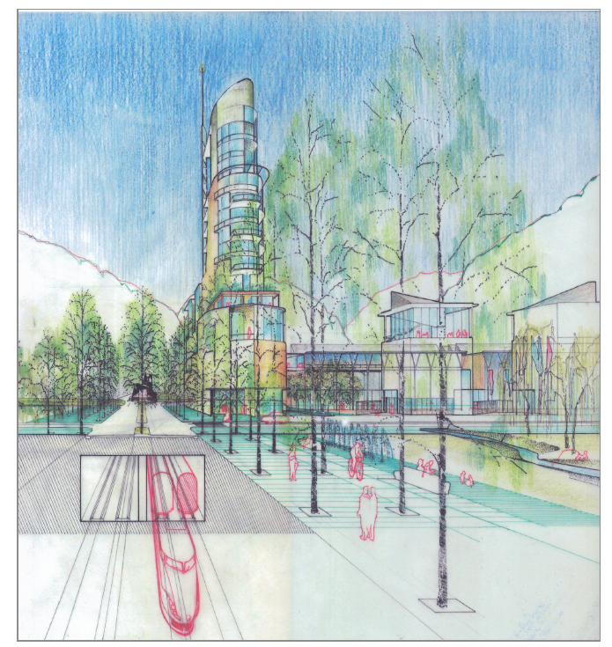
PREVISIONI DI PRG
16
Notes:
16

Slide 17
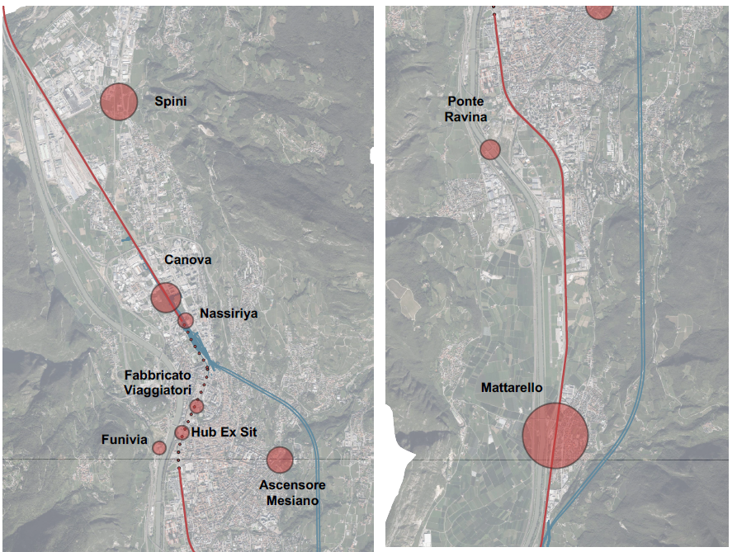
I grandi cantieri nella città di Trento
17
Notes:
17

Slide 18
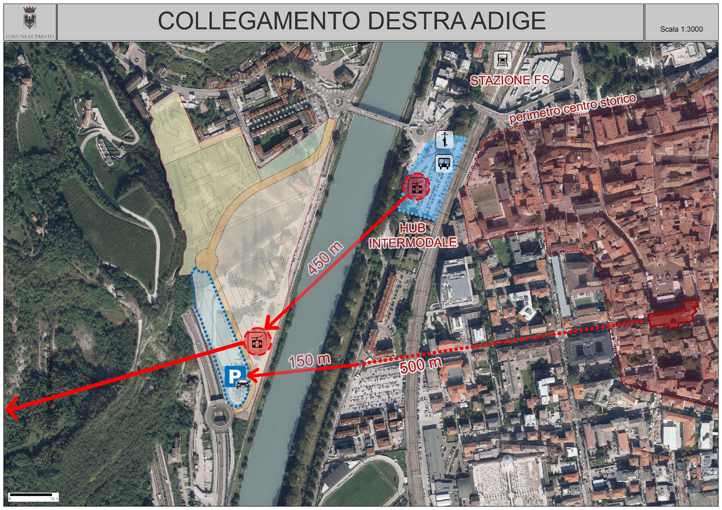
COLLEGAMENTI: interscambio gomma-ferro-fune-ciclo-pedonale
18
Notes:
18

Slide 19
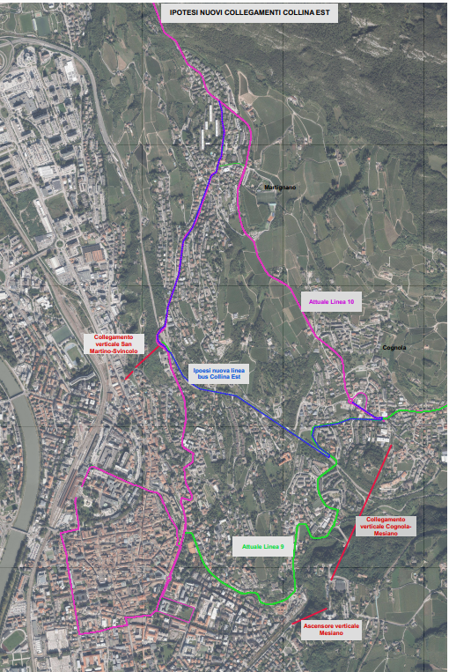
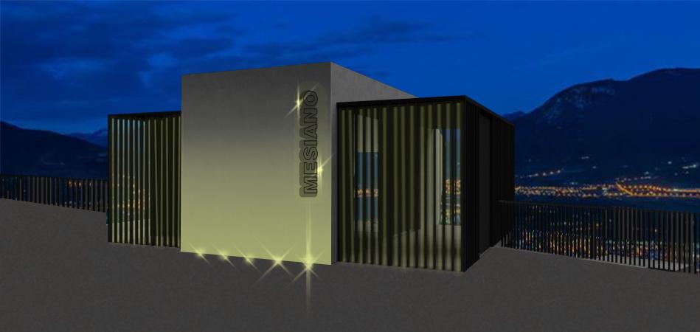
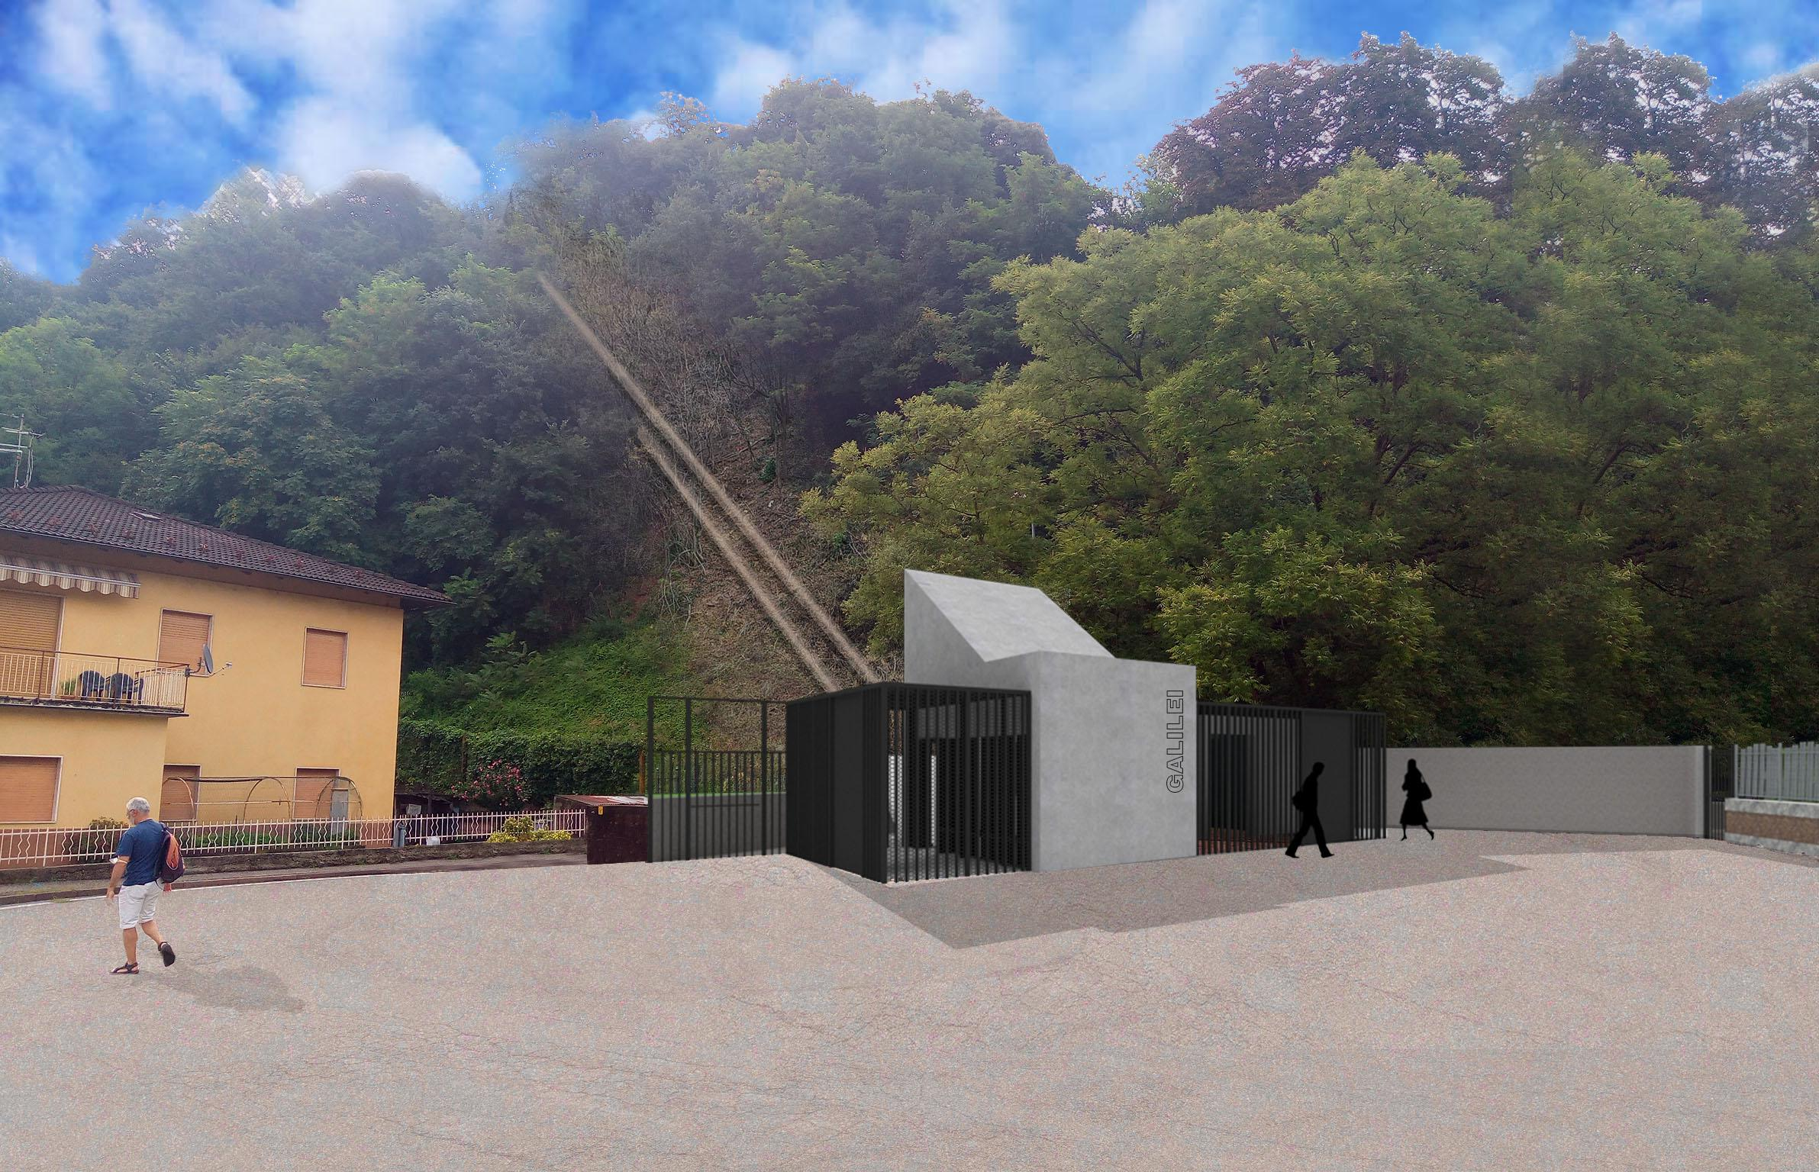
I collegamenti con la collina est
PRG
NORDUS
19
Notes:
19

Slide 20
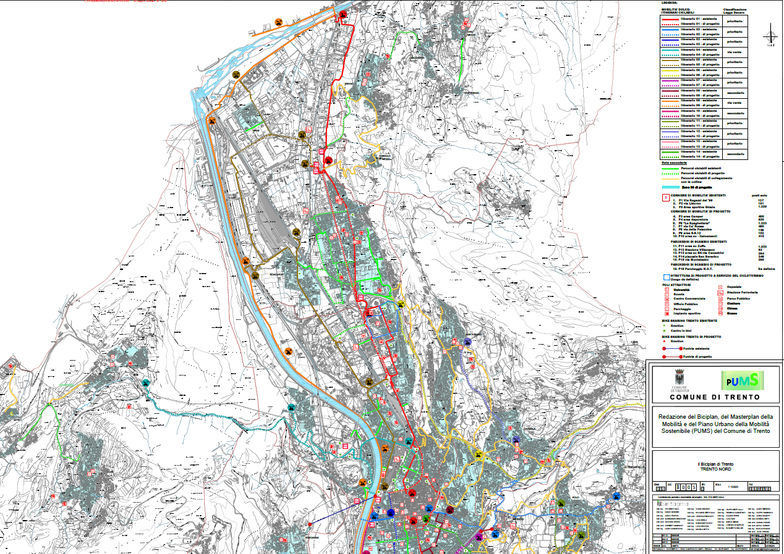
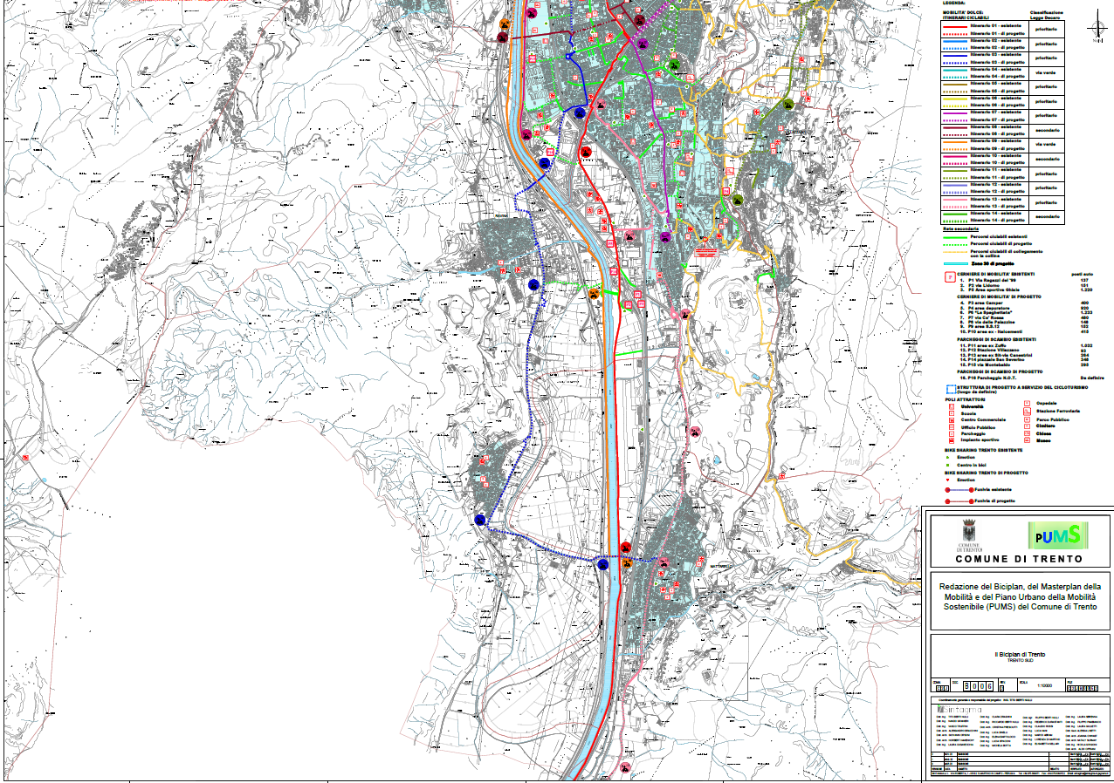
MOBILITA’ SOSTENIBILE: la ciclopolitana
20
Notes:
20

Slide 22
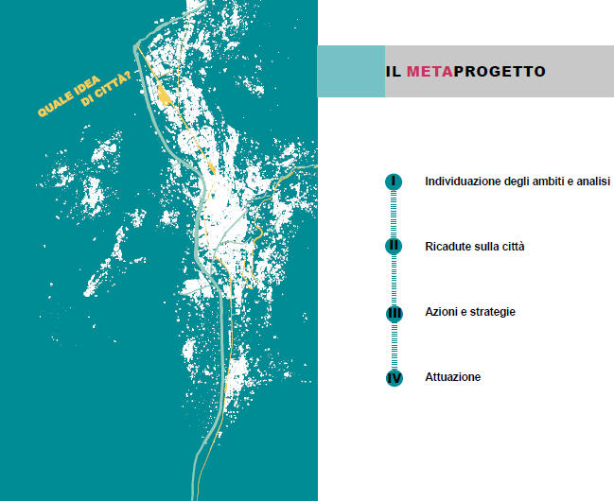
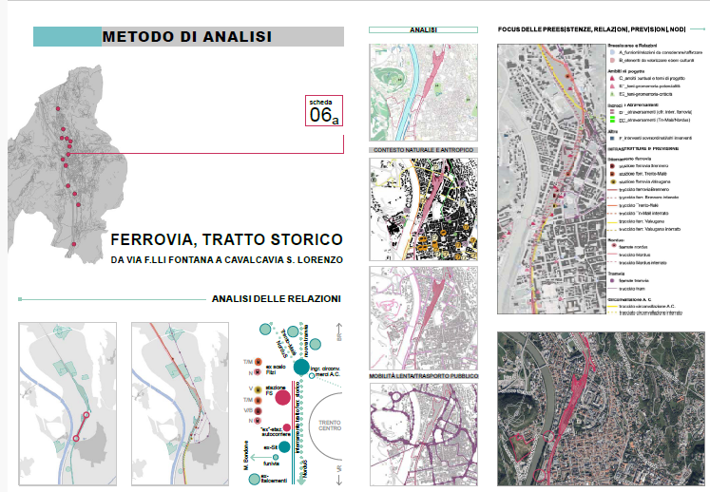
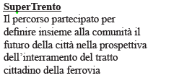
PIANIFICAZIONE PROGRAMMAZIONE PARTECIPAZIONE
22
Notes:
22

Slide 23
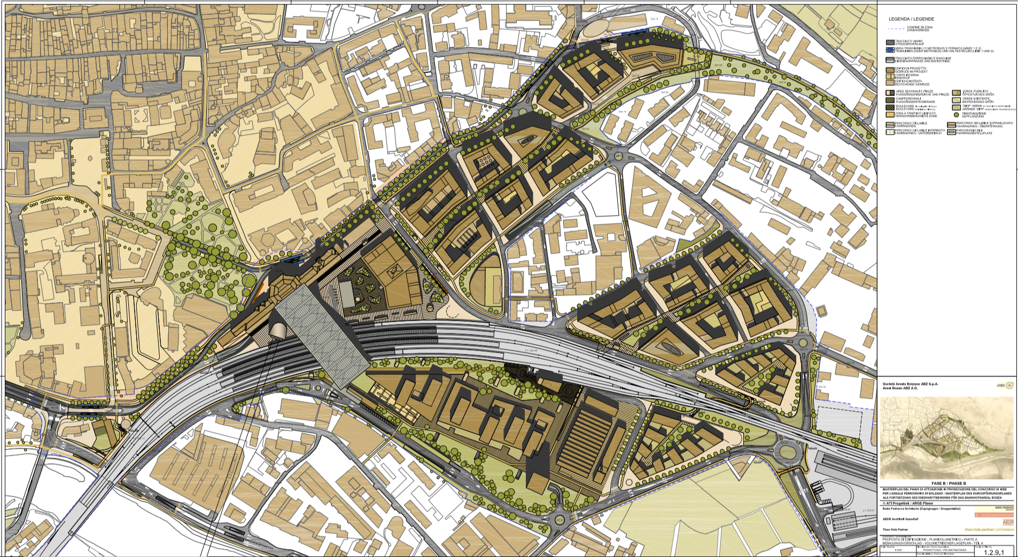
Opere di accesso al Tunnel del Brennero
LOTTO 2: CIRCONVALLAZIONE DI BOLZANO
RIQUALIFICAZIONE STAZIONE DI BOLZANO
23
Notes:
23

Slide 24
La città: lo stato attuale e il PRG 2003
24

Slide 25
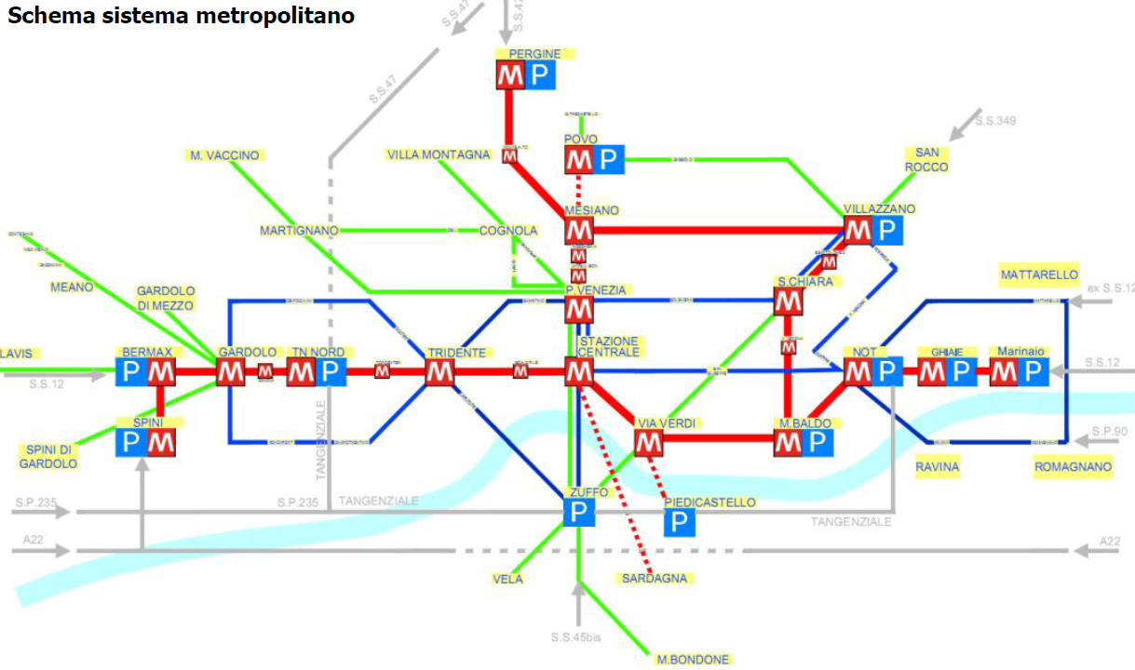
IL PIANO URBANO DELLA MOBILITA’
2010-2014-2017
Schema NorduS

Slide 26
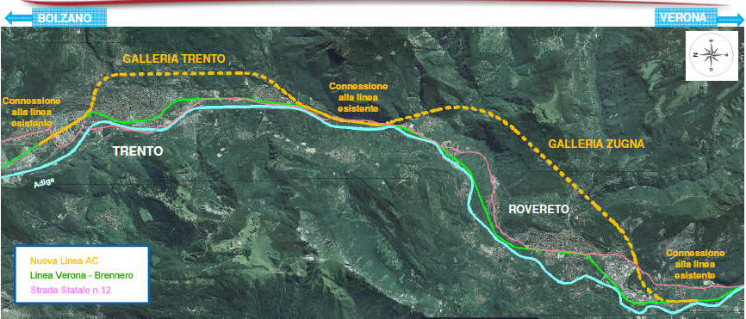
La circonvallazione di Trento e Rovereto
2003-2009-2014-2017
26

Slide 27
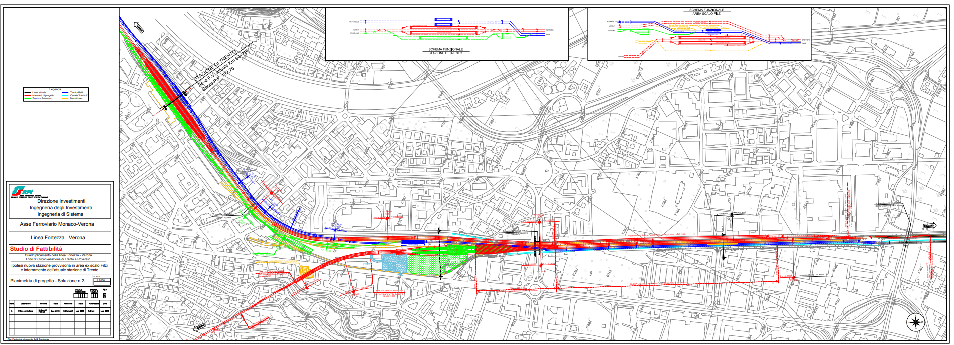
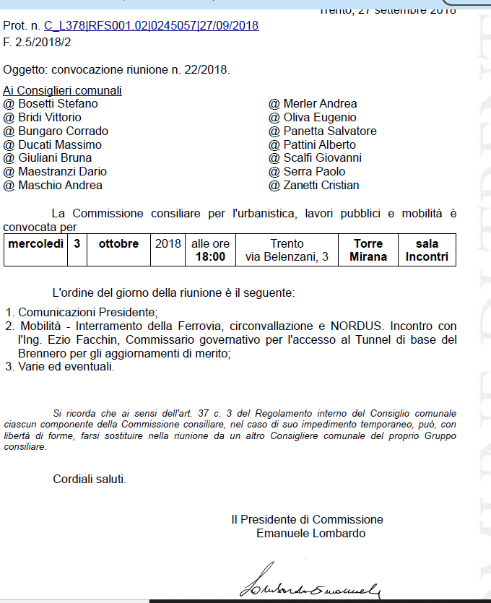
Opere di accesso al Tunnel del Brennero
LOTTO 3: CIRCONVALLAZIONE DI TRENTO
I PRIMI RISULTATI
27
Notes:
27

Slide 28
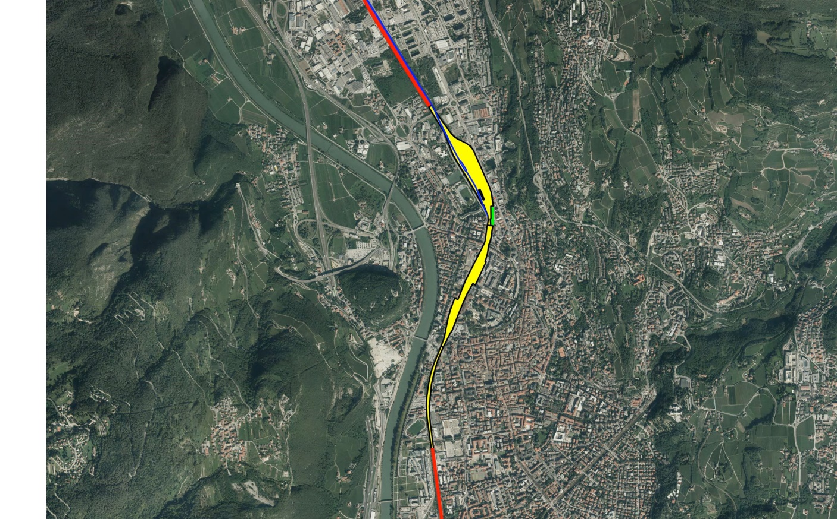
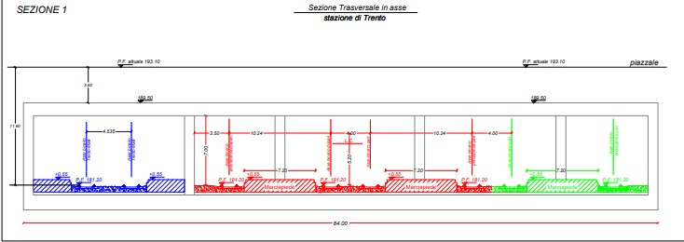
Opere di accesso al Tunnel del Brennero
LOTTO 3: CIRCONVALLAZIONE DI TRENTO
L’impronta delle aree di superficie disponibile – La stazione ipogea
28
Notes:
28

Slide 29
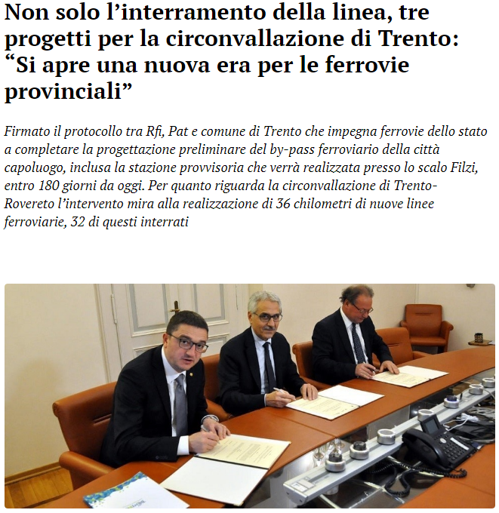
AGGIORNAMENTO DEL PROTOCOLLO 11 NOVEMBRE 2019P
AVVIARE PDF
29
Notes:
29

Slide 30
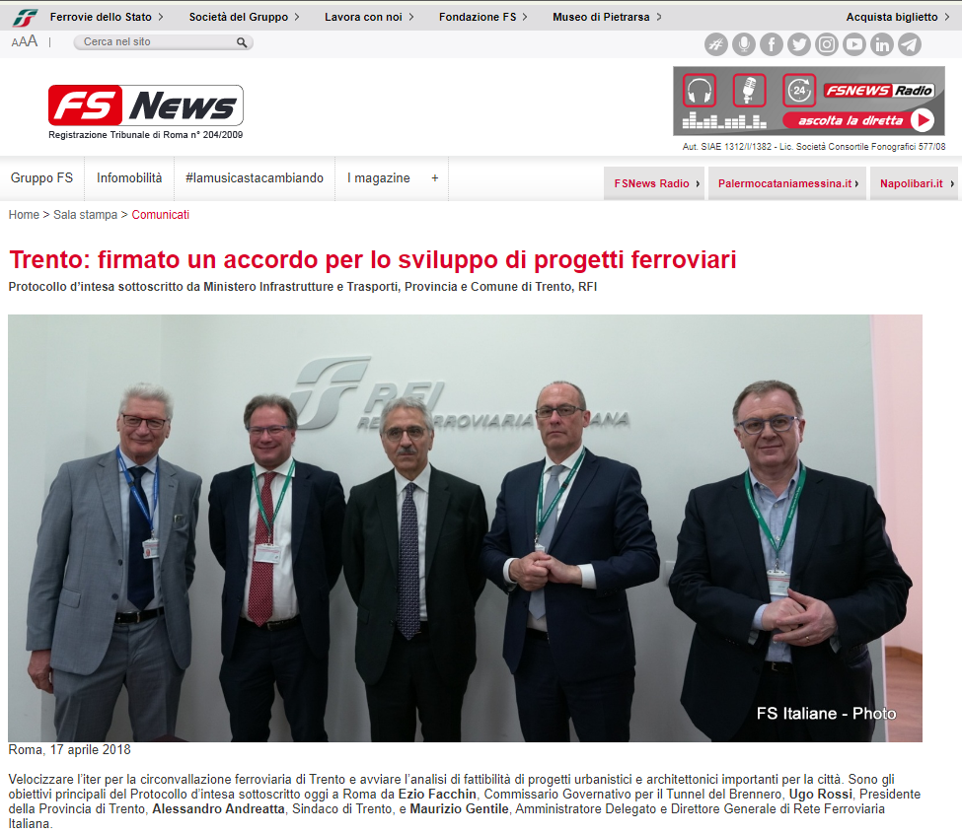
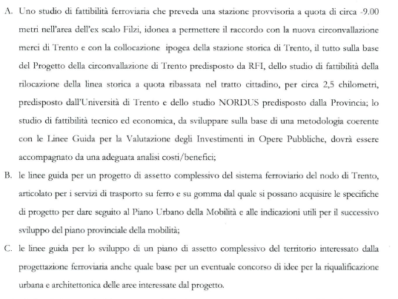
IL PROTOCOLLO DI INTESA
30
Notes:
30

